Slide 1
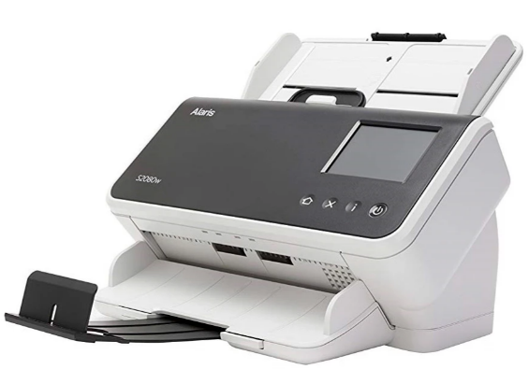
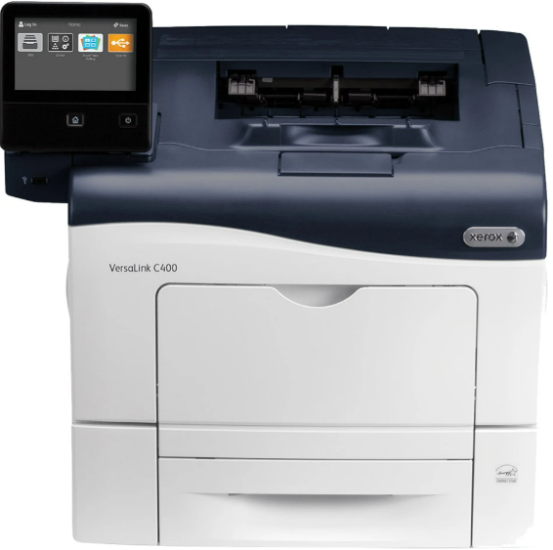
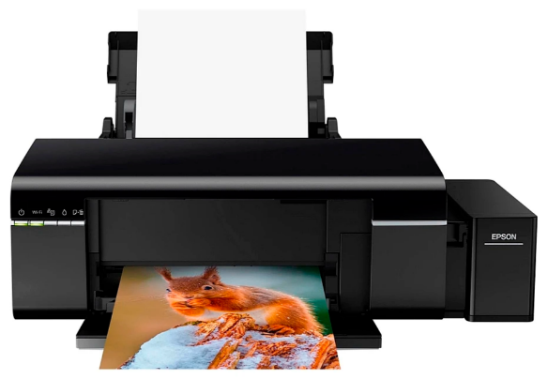
Пристрої друку
Виконав студент гр.КІ-20-01
Шкварок Максим

Slide 2
Постановка завдання
Метою курсового проєктування є розробка проєкт зі зручним методом доступу до даних. Програма повинна виконувати наступні дії:
зчитувати дані з файлу і відображати їх у зручному виді;
додавати записи;
додавати записи до файлу;
видаляти записи з файлу;
редагувати записи;
сортувати записи;
виконувати пошук за вказаним критерієм;
забезпечувати контроль помилок при введенні користувачем даних.
Підготувати дані, що містять інформацію про предметну область «Пристрої друку». Способом збереження даних обрано текстові файли.
Система забезпечує вивід інформації про пристрої та вивід усіх його характеристик, вибірку інформації за вказаним значенням.
Для розроблення програмного застосунку засобами мови програмування Python було обрано середовище Visual Studio Code.

Slide 3
Визначення ООП
Об’єктно-орієнтоване програмування – це особливий концептуальний підхід до проектування програм. Кожна складова стає самостійним об’єктом, який має власні коди та дані, що відносяться до цього об’єкту.
Основні засоби ООП
Абстракція
Інкапсуляція
Поліморфізм
Успадкування

Slide 4
Абстракція
В комп'ютерних вирахуваннях абстракція – це ключовий крок у представленні інформації у термінах його інтерфейсу з користувачем.
Інтерфейс – це сумісно використовувана частина, що призначена для взаємодії двох систем (приклад: комп'ютер – принтер; користувач – програмне забезпечення).
Інкапсуляція
Інкапсуляція – це механізм, що об'єднує дані та код, що маніпулює цими даними, а також захищає і те і інше від зовнішнього втручання або невірного використання. Коли коди та дані об'єднуються таким чином, створюється об'єкт (Object).
Поліморфізм
Поліморфізм – це можливість використовувати однакові імена для рішення двох чи більше схожих, але технічно різних задач. Метою поліморфізму в ООП є використання одного імені для завдання загальних для класу дій.
Успадкування
Успадкування – це процес, засобами якого один об'єкт може отримувати властивості іншого. Тобто, об'єкт може успадковувати основі властивості іншого об'єкту та додавати до них особливості, характерні тільки для нього.

Slide 5
Об'єкт
Об'єкт – це інкапсульована абстракція, що включає в себе інформацію про стан та чітко визначену множину протоколу доступу (поведінка). Поведінка об'єкту визначається складом операцій, що можна виконувати над будь-яким екземпляром
множини.
Клас
Клас – множина об'єктів, об'єднаних загальністю структури та поведінки.
Ідея класу полягає в об’єднанні даних і алгоритмів їх опрацювання.
Дані називають полями класу, алгоритми – методами, а власне об’єднання – інкапсуляцією.

Slide 6
Визначення класу:
Визначення ім'я класу (визначає новий тип);
Визначення стану класу (склад, типи та імена полів у класі, для зберігання інформації, а також рівні їх захисту);
Дані, що визначають стан класу, отримали назву членів даних класу
Визначення методів класу (визначення прототипів функцій, що забезпечать необхідну обробку інформації)

Slide 7
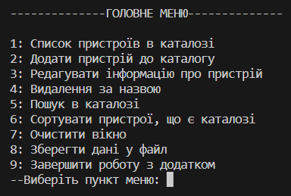
Програмний продукт реалізований трьома класами:
Клас Printer() - опис характеристик принтерів та основних методів;
Клас Scaner() - опис характеристик сканерів та основних методів;
Клас Catalog() – описує каталог даних пристроїв та основних методів.
Кожен пункт головного меню від 1 до 9 відповідає за вивід на екран даних або закриття програми:

Slide 8
Далі переходимо до демонстрації виконання та тестування усіх пунктів програми.

